Slide 1

Федеральное государственное автономное образовательное учреждение высшего образования «Московский политехнический университет»
Разработка сайта для
настольно-ролевой игры
Автор: Гайдарь Максим Денисович
Студент группы 221-3711
Дипломный руководитель: Кандрашина М. А.
Старший преподаватель

Slide 2
Актуальность и Цель
Разработка сайта для настольно-ролевой игры
Актуальность разрабатываемого проекта обусловлена ростом интереса к настольным ролевым системам и одновременным увеличением потребности в цифровых инструментах, сопровождающих игровой процесс.
Цель работы - разработка многофункционального веб-сайта для поддержки настольной ролевой системы E'Magios Core, обеспечивающего удобный доступ к игровому контенту и предоставляющего пользователям интерактивные инструменты для подготовки и сопровождения игрового процесса.

Slide 3
Задачи
Разработка сайта для настольно-ролевой игры
Цель работы - разработка многофункционального веб-сайта для поддержки настольной ролевой системы E'Magios Core, обеспечивающего удобный доступ к игровому контенту и предоставляющего пользователям интерактивные инструменты для подготовки и сопровождения игрового процесса.
Задачи:
Исследование предметной области
Анализ аналогичных продуктов
Создание парсинга для переноса переноса контента из Obsidian
Проектирование структуры веб-приложения
Разработка веб-сайта
Тестирование

Slide 4
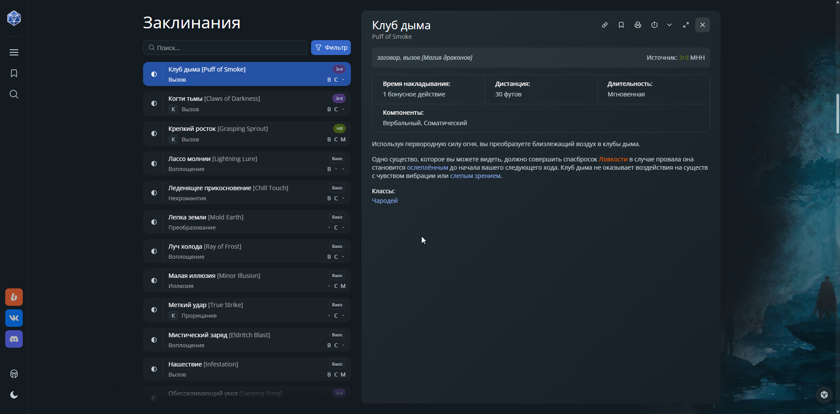
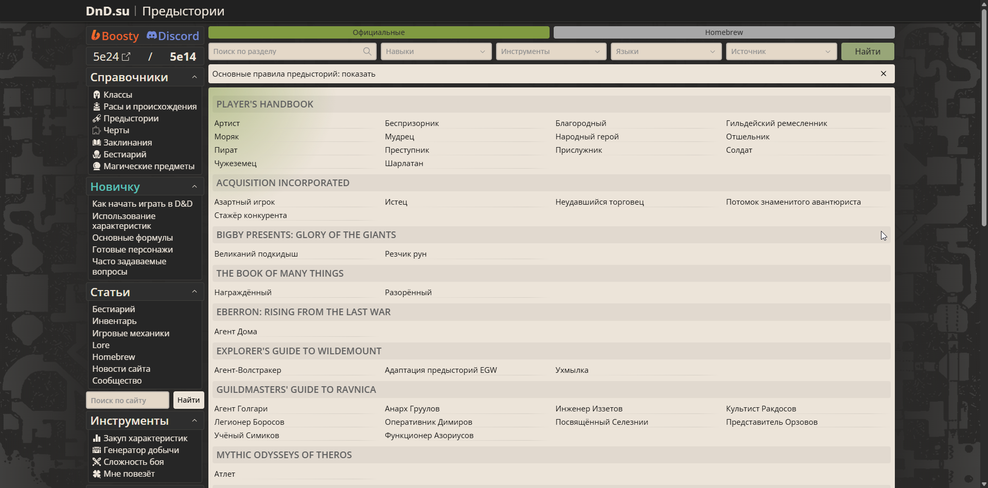
Анализ конкурентов
Разработка сайта для настольно-ролевой игры
Для анализа были выбраны ресурсы dnd.su, ttg.club и Long Story Short, так как они являются самыми популярными аналогами, а также представляют разные подходы к цифровой поддержке настольных ролевых игр.

Slide 5
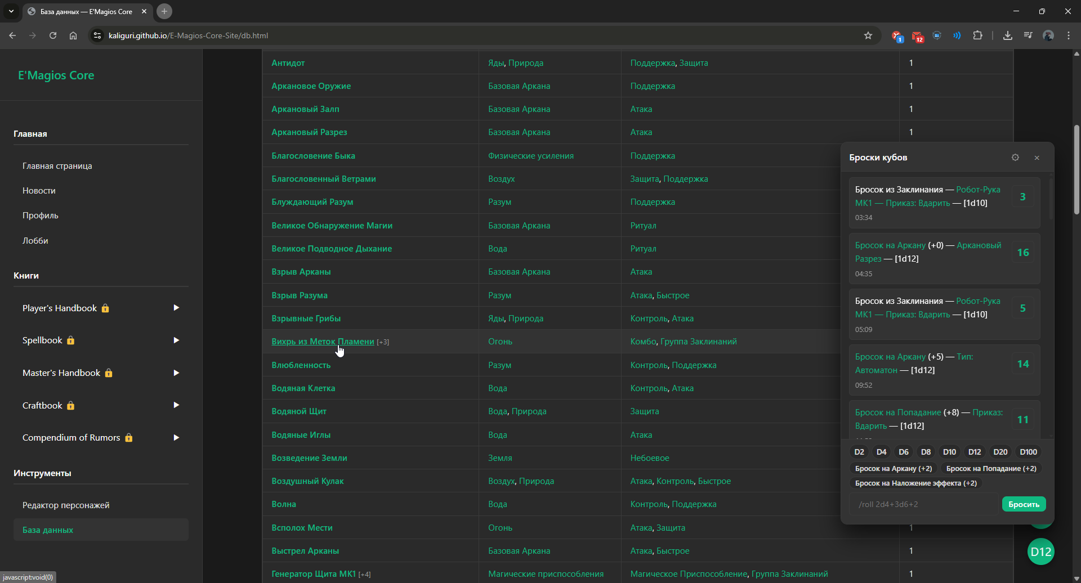
Общее описание сайта
Разработка сайта для настольно-ролевой игры
Проект представляет собой многофункциональную веб-платформу, включающую базу данных игровых материалов, редактор персонажей, систему бросков кубов, интеграцию с Discord.

Slide 6
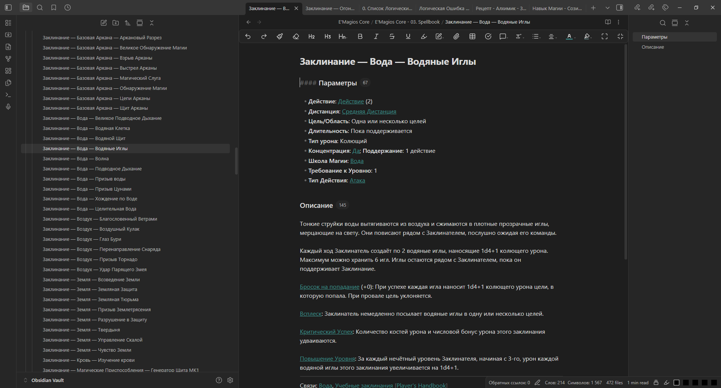
Obsidian Vault
Разработка сайта для настольно-ролевой игры

Slide 7
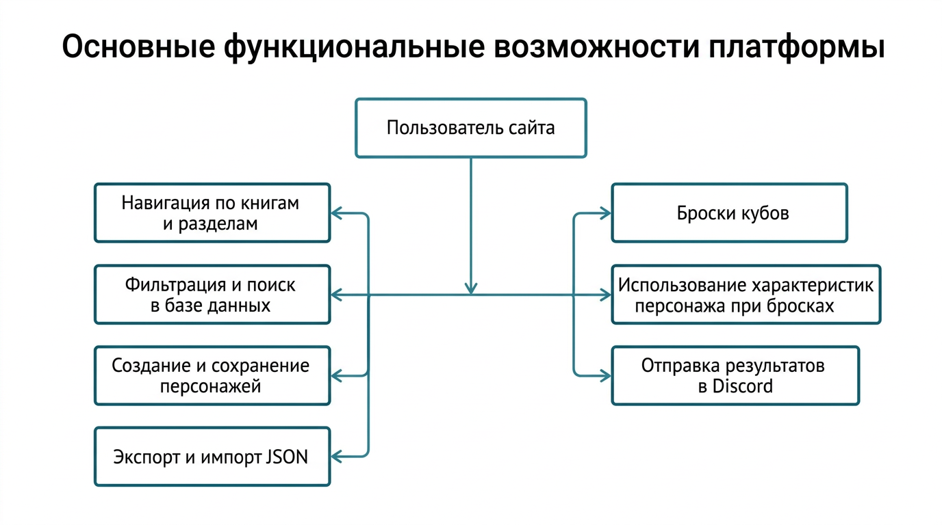
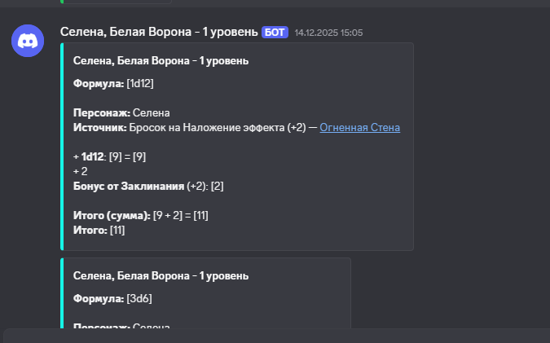
Основные элементы веб-приложения
Разработка сайта для настольно-ролевой игры
Проект представляет собой многофункциональную веб-платформу, включающую базу данных игровых материалов, редактор персонажей, систему бросков кубов, интеграцию с Discord.

Slide 8
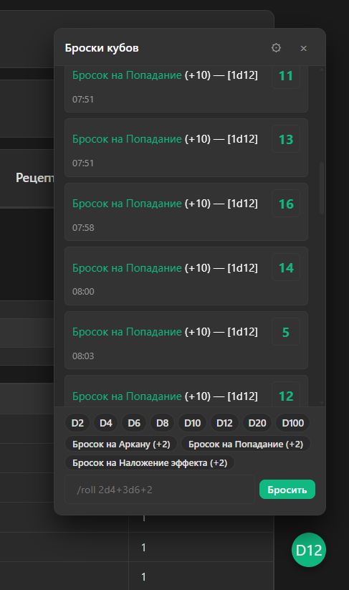
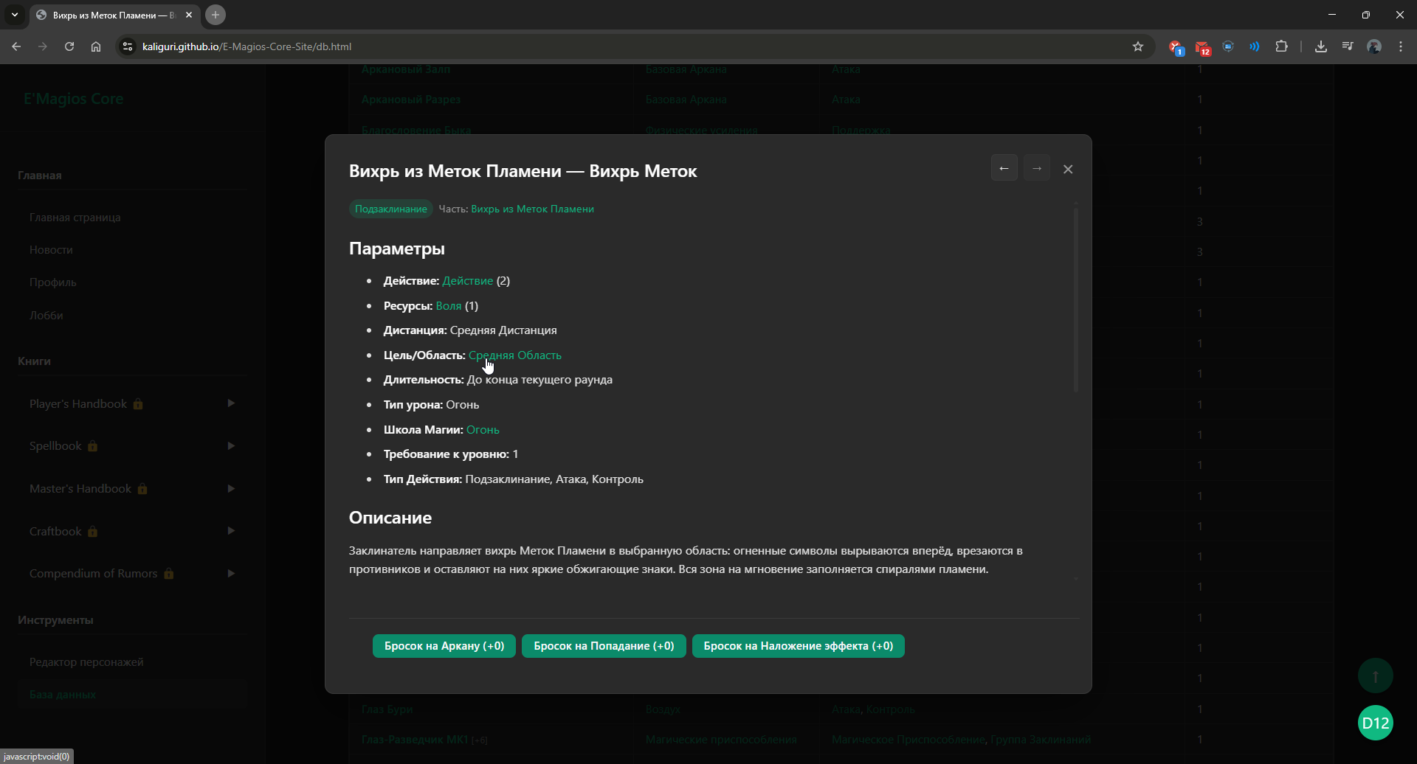
Основные элементы веб-приложения
Разработка сайта для настольно-ролевой игры
Проект представляет собой многофункциональную веб-платформу, включающую базу данных игровых материалов, редактор персонажей, систему бросков кубов, интеграцию с Discord.

Slide 9
Основные элементы веб-приложеия

Slide 10
Основные элементы веб-приложеия

Slide 11
Заключение
Разработка сайта для настольно-ролевой игры
В ходе выполнения выпускной квалификационной работы был разработан веб-сайт E'Magios Core. В процессе создания программного продукта были успешно выполнены этапы анализа, проектирования, разработки и тестирования, что позволило достичь соответствия поставленным целям и задачам.
Перспективы: Планируется расширение контента, добавление интеграции в Telegram и создание системы лобби.

Slide 12

Автор: Гайдарь Максим Денисович
Студент группы 221-3711
Научный руководитель: Кандрашина М.А.

